Slide 1

Capstone Grupo 4
MechaGestionEx
Carlos Herrera
Marcelo Escobar

Slide 2
Introducción
Proyecto APT: Taller mecánico
Problema a solucionar: Gestión, alcance y recursos de talleres mecánicos
Metodología: Scrum
Plan de trabajo
Resumen técnico

Slide 3
Resumen Proyecto
Contexto
Problema a resolver
Relación con carrera y perfil de egreso
Existe una gran cantidad de talleres mecánicos y cadenas que hasta el día de hoy no mantienen un control estricto o digitalizado de sus gestiones diarias, lo que ocasiona pérdida de clientes a largo plazo.
Falta de automatización en talleres
Ausencia de historial de servicios y documentos
Afecta fidelización de clientes y control interno
Desarrollo de Software
Administración de sistemas
Gestión de proyectos de TI
Ética profesional en soluciones tecnológicas

Slide 4
Resumen Proyecto
Factibilidad
Duración del semestre acorde con proyecto
Recursos como Azure, Oracle disponibles
Tiempo diario de 2 horas
Claridad del problema, motivación y herramientas conocidas
Alcance
Registro clientes
Agenda de citas
CRUD de atenciones con estado
Subida de bitácoras
Reportes básicos de atenciones
Objetivos
Desarrollo de una plataforma digital para automatización de talleres mecánicos

Slide 5
Metodología
En base a la experiencia y entrevista con el cliente, la decisión optima fue una metodología ágil, ya que pueden haber cambios por parte del cliente en algunas situaciones.
Backlog con HDU definidas
Desarrollo incremental en Sprints
Revisión de avances continuos al cliente.
Etapas:
Análisis y diseño
Desarrollos incrementales
Pruebas funcionales
Documentación e informe final

Slide 6
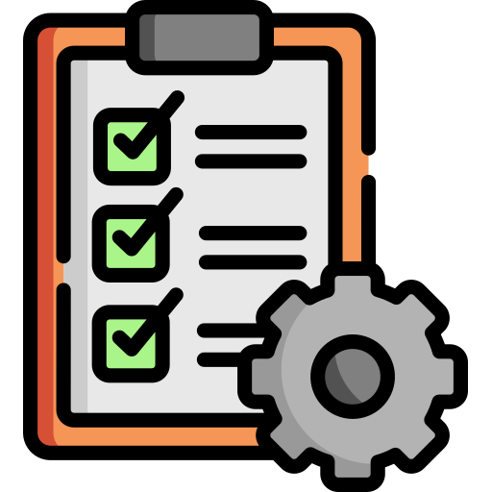
Plan de Trabajo y evidenciación
Actividades principales:
Diagramas (clases, arquitectura, flujos).
Configuración base en Azure.
CRUD Clientes/Vehículos.
Agenda y atenciones.
Bitácoras.
Reportes.
Pruebas y documentación.

Slide 7

Carta Gantt
carta_gant.xlsm

Slide 8
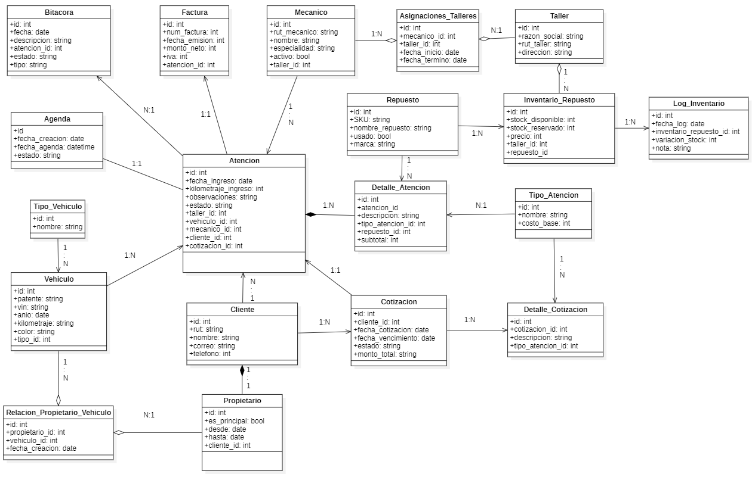
Resumen Técnico – Diagrama de Clases

Slide 9
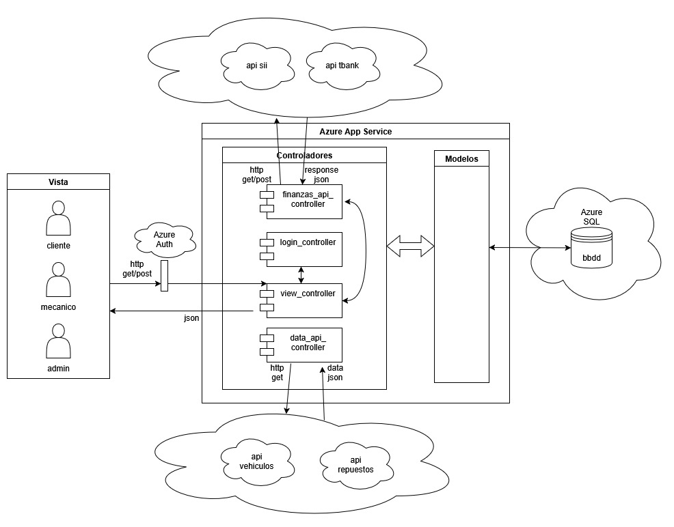
Resumen Técnico – Arquitectura

Slide 10
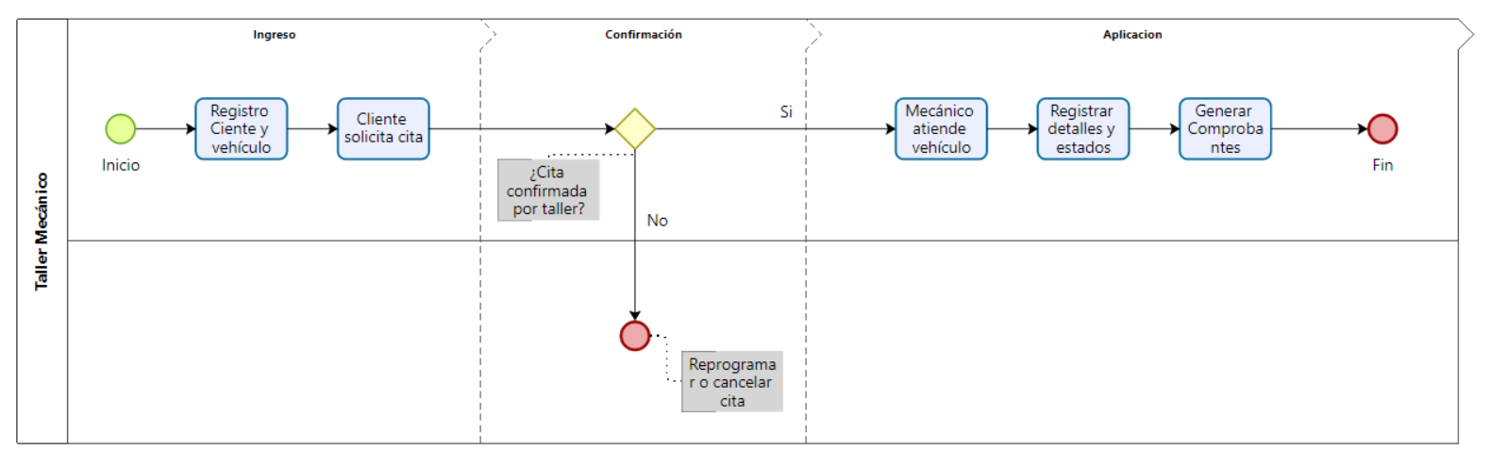
Resumen Técnico – Diagrama de flujo

